Slide 1
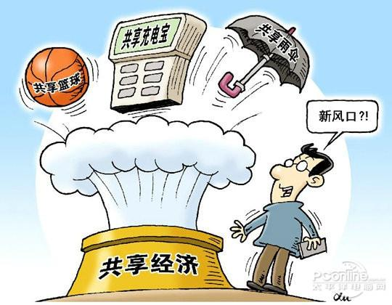
共享经济 共享是个筐，啥都往里装

Slide 2
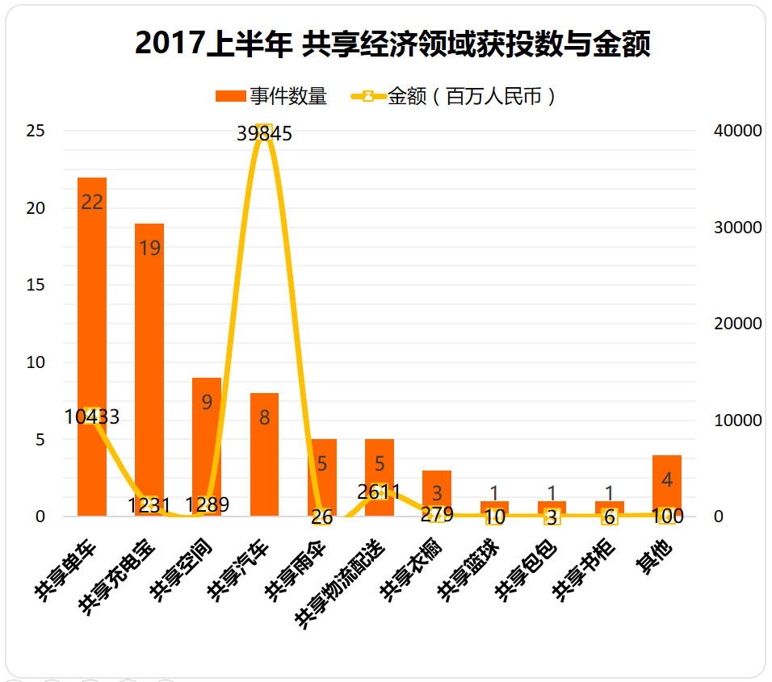

Slide 3
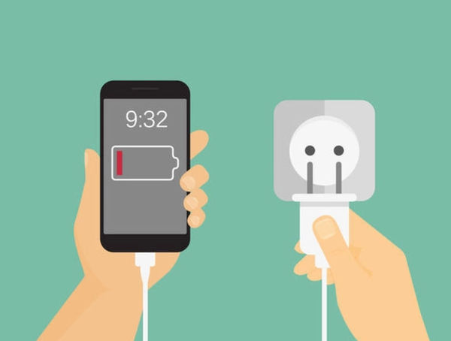
共享充电宝

Slide 4
什么是共享充电宝
http://news.zol.com.cn/634/6343183.html

Slide 5
分类

Slide 6
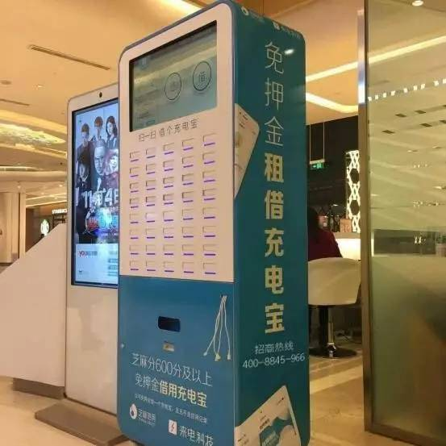
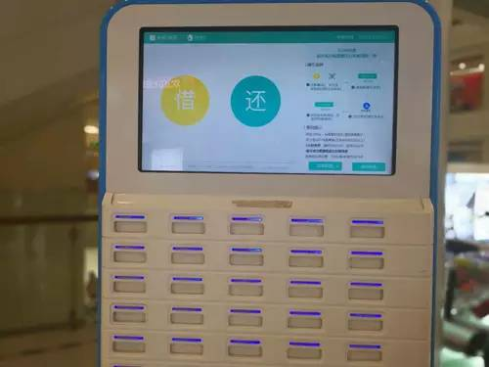
移动模式下的移动共享
代表是“来电科技”，主攻大场景；人和充电设备都是可以移动的，比如从A地借充电宝到B地还，主攻大场景大设备，包括商场、高铁、火车站、机场、景点、医院等人流量大的地方，一台单机设备可放几十个充电宝。

Slide 7
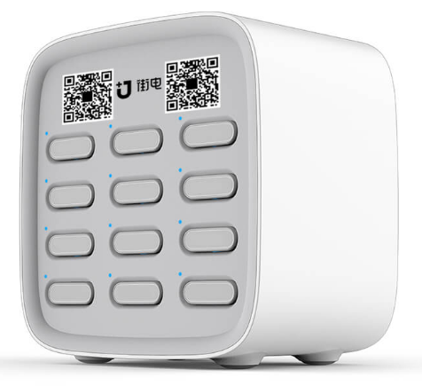
固定场景下的移动共享
代表是“街电科技”，主攻小场景；人在A点附近活动时，有借充电宝的需求，可以从一个没那么大的机柜里付押金后借出。主攻小型柜台，场景包括餐厅、咖啡馆、酒吧等，一般单柜有6个或12个充电宝。

Slide 8
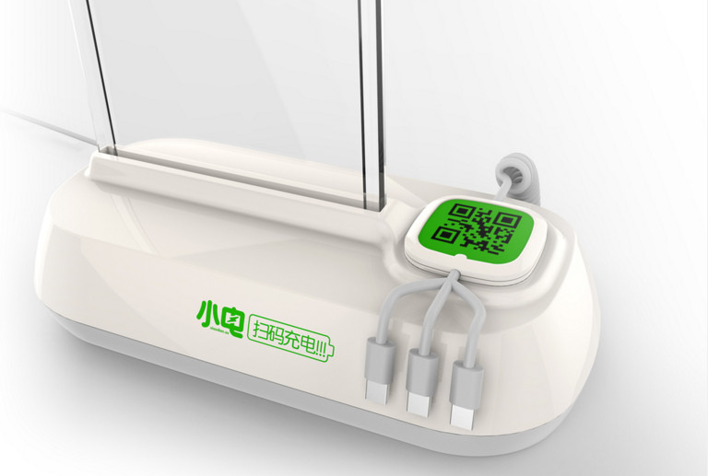
固定场景下的固定共享
主打的是每一张桌面；线机一体，桌面上有共享充电宝时，不需要交付押金，扫码付费后就可以直接充电。

Slide 9
相关人员
看好
美国国际数据集团（International Data Group）
是全世界最大的信息技术出版、研究、发展与风险投资公司。
IDG公司2005年全球营业总收入达到26.8亿美元。IDG集团公司创建于1964年，总部设在美国波士顿。
陈欧，3亿元投资共享充电宝企业
腾讯
不看好
王思聪 共享充电宝要是能成我吃翔，立帖为证

Slide 10
看不懂
1、随着电池容量加大、快充模式推广以及无线充电的来临，使用频率是否会快速下降？
2、使用数量是否能够达到高频和高数量？是真正的刚需还是伪刚需？
3、门槛这么低，怎么赚钱？共享单车都拼了这么久了，远远超过朱啸虎当时说的3个月结束战斗，到现在结束战斗还遥遥无期。

Slide 11
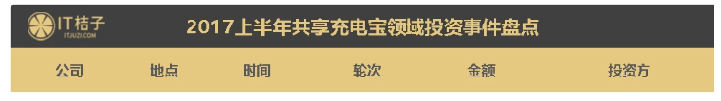

现状

Slide 12
现状
因为王者荣耀，共享充电宝需求会更火

Slide 13
怎么赚钱
1、租金收入
2、变相售卖产品
3、押金=不动产
4、广告收入
5、融资

Slide 14
共享充电宝能盈利吗？

Slide 15
问题
1、安全性如何给用户信心 (爆炸、失火、隐私’)
2、可复制性过强，门槛较低
3、网点铺设难度目前较难解决
4、我们对共享充电宝的刚需有多少？

Slide 16
共享雨伞

Slide 17
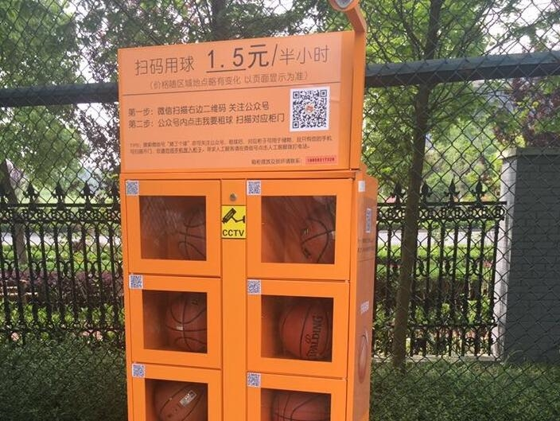
共享篮球

Slide 18
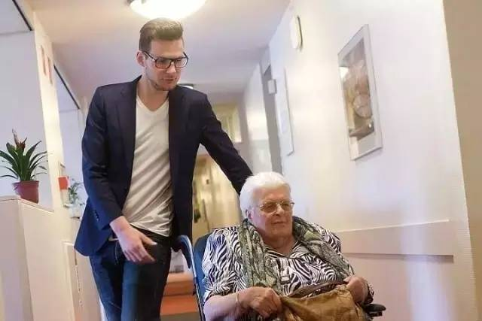
共享养老院

Slide 19
共享空间

Slide 20
共享伴侣
据最新的一份中国城市白领“性健康”状况报告显示,城市白领普遍“性致”不高,近六成白领感到工作压力,使其“性福”止步。在月平均性生活频率调查中,超过三成的人少于1次,超过两成的人1—2次、3—5次的占两成、5次以上不到两成半。
现代社会，伴侣的闲置已经达到了惊人的程度，谁能盘活这个资源，谁就是新的创业英雄！

